Slide 1


Veenweg - Kerkweg
Verkennende studie

Slide 2
Deze avond:
19:30 uur:
Presentatie
  Voorgeschiedenis
  Oplossingsrichtingen
  Vervolgstappen
20:15 uur:
In gesprek
21:30 uur
Einde

Slide 3
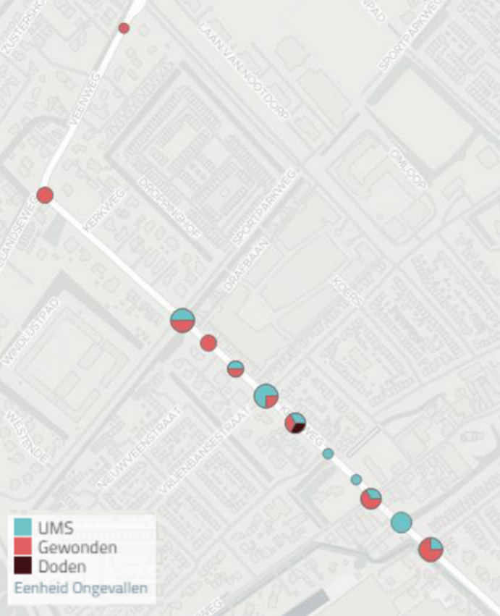

Voorgeschiedenis
2017: Verkeers-veiligheidsenquête
2018: Projectagenda Verkeersveiligheid
2022: Verkennende studie
Notes:
Huidige opdracht die wij als ambtelijke organisatie hebben is om de inrichting van de Kerkweg en de Veenweg objectief en subjectief veiliger te maken.
Wij hebben niet de opdracht om de verkeerstructuur van Nootdorp te heroverwegen. Dit is wel onderwerp van ambtelijk gesprek geweest bij de start van dit project. Onze afweging om niet nu het college te verzoeken om de opdracht uit te breiden was en is de noodzaak om de veiligheid van deze twee wegen op redelijk korte termijn te verbeteren, gezien het aantal ongevallen. De geluiden die we hoorden tijdens de inloopbijeenkomst begin juli en in de weken daarna verrassen ons niet en sterken ons in de overtuiging om het college bij het aanbieden van ons advies van de verkennende studie te vragen om een discussie te starten betreffende de verkeerstructuur, wetende dat die discussie en achterliggend onderzoek enkele jaren in beslag zullen nemen.

Slide 4
Terugblik op de inloopbijeenkomst van juli
Veel informatie opgehaald:
Te hoge snelheid
Gedrag
Oversteekbaarheid
Positie fietser
Inrichtingssuggesties
Notes:
Gedrag nog als weg naar A12, inrichting is nog uit die periode
Wat hebben we in de tussentijd gedaan? Hoe zijn we tot de oplossingsrichtingen gekomen?

Slide 5
Oplossingsrichtingen
Variant 1
Fiets en auto delen rijbaan
Kruispuntplateaus
Extra snelheidsremmers (nader te bepalen, versmallingen en/of drempels)
In beginsel geen zebrapaden
Behoud bomen

Slide 6
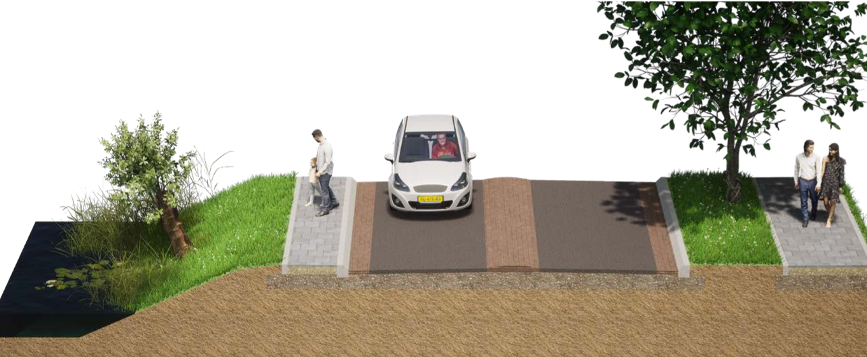

Variant 1
Impressie dwarsprofiel

Slide 7
Oplossingsrichtingen
Variant 2
Auto in het midden, fietser op extra brede suggestiestroken
Kruispuntplateaus
Extra snelheidsremmers (nader te bepalen, versmallingen en/of drempels)
In beginsel geen zebrapaden
Behoud bomen

Slide 8
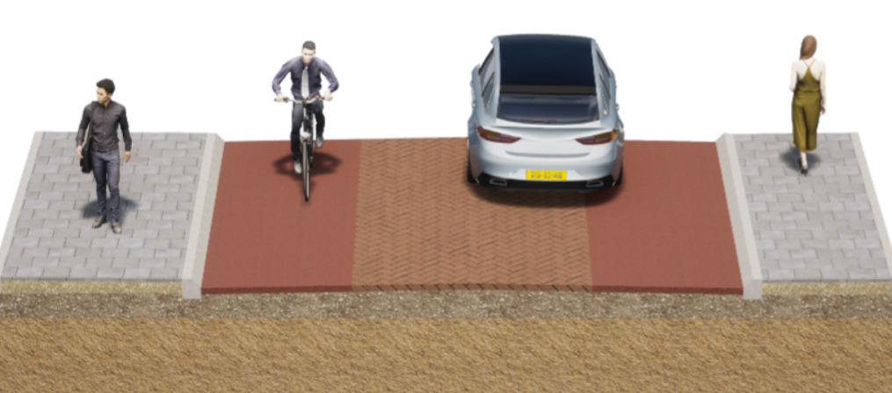
Variant 2
Impressie dwarsprofiel

Slide 9
Profiel wegvak
Sportparkweg – Kon. Julianastraat
Door ander ontwerp extra attentieverhogend
Geen verschil in rijstroken
Minder contrast in verharding
Wel duidelijke zijkant rijstrook
Veel parkeerbewegingen
Vrachtbewegingen

Slide 10
Variant Sportparkweg – Kon. Julianastraat
Impressie dwarsprofiel

Slide 11
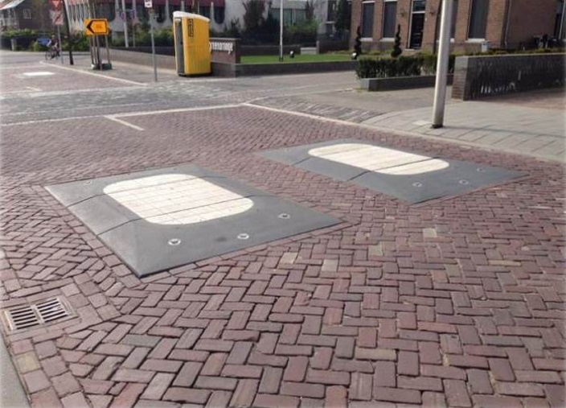
Oplossingsrichtingen
Impressie snelheidsremmers
kruispuntplateaus versmallingen drempels

Slide 12
Oplossingsrichtingen
Aandachtspunten
Bomen: inzet is behoud
Hoogteverschillen: vooral langs de Veenweg
Voetganger: voetpaden waar mogelijk
Zebrapaden: enkel in veel gebruikte route
Notes:
Rondom tankstation voetganger en bomen

Slide 13
Oplossingsrichtingen
Wat doen we niet
Kruisend (fiets)verkeer in de voorrang
Te vertragend voor het verkeer op Kerkweg
Te grote kans op negeren van de voorrang en dus te grote kans op ongevallen
Kruispunt Kerkweg – Molenweg omvormen tot rotonde
Ruimtelijk op dit moment niet inpasbaar

Slide 14
Vervolgstappen
Verwerking reacties op ontwerpen
Uitwerking voorkeursontwerp met kostenraming
1ste kwartaal 2023: tussenstap vaststelling college verkennende studie met voorkeursontwerp
Uitwerking technisch ontwerp samen met direct aanwonenden
Formele inspraak rond vaststelling inrichtingsplan
Verwachting: start uitvoering eerste helft 2025 (vanwege kabels en leidingen)
Notes:
Geen informatie tussentijds voor voorkeursontwerp

Slide 15
Vragen?
Over: Proces en planning
Notes:
Terug naar voorgaande

Slide 16

In gesprek
Tot 21:30 uur
Notes:
Inkomen tot 26.000

